Slide 1
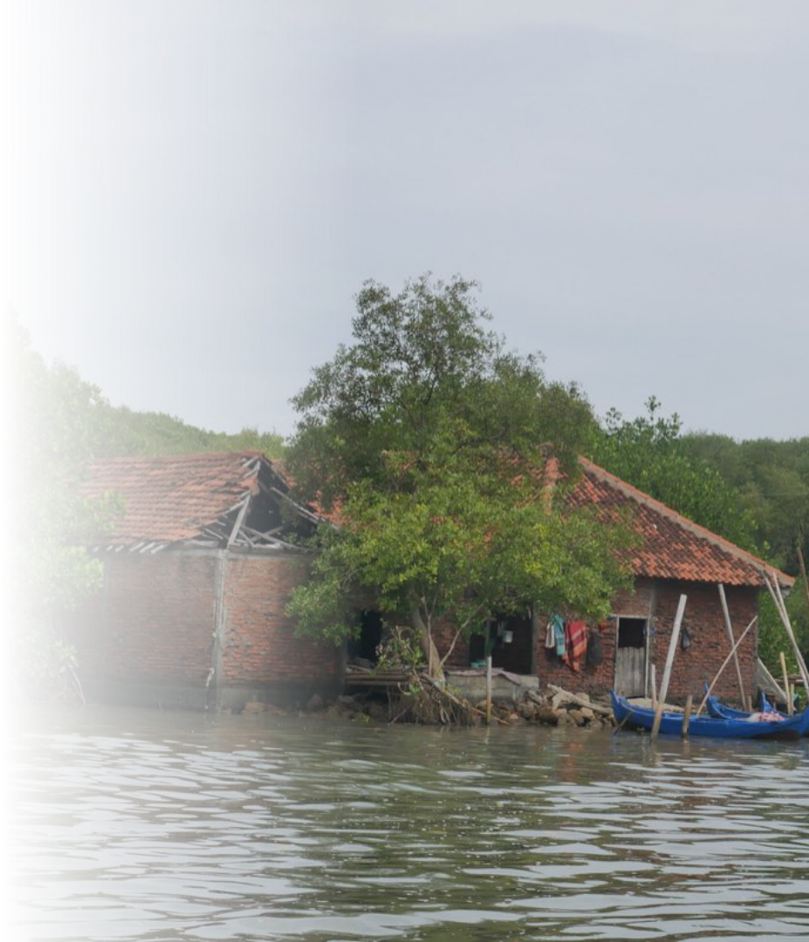

Grand Design Ketahanan
Air Pulau Jawa 2026–2030
Pengelolaan Air pada Musim Kemarau dan Musim Hujan untuk Pengurangan Risiko Bencana
Badan Nasional Penanggulangan Bencana
Disampaikan kepada Kepala Badan Nasional Penanggulangan Bencana
Sabtu, 24 Oktober 2026
Foto: rob di Desa Bedono, Demak, Jawa Tengah; Tim LindungiHutan, CC BY 4.0, Wikimedia Commons

Slide 2







Ukuran keberhasilan musim hujan dan musim kemarau
di Pulau Jawa menuntut tiga keputusan Kepala BNPB
CUT OFF DATA 23 Okt 2026, 23.59 WIB
Pesan kunci
Longsor dan banjir mencatat 1.412 dari 1.738 korban meninggal hidrometeorologi Jawa 2015–2026, sedangkan kekeringan tanpa korban jiwa; Grand Design 2026–2030 mengukur musim hujan dengan korban jiwa dan musim kemarau dengan gangguan air bersih serta pangan.
Temuan B.3
Kondisi air. GNSS Kota Pekalongan turun 10,7 cm per tahun pada 2010–2021; rob tercatat di 35 kab/kota.
Terverifikasi
Temuan C.1
Kesenjangan. Peringatan dini baru memenuhi 6% masyarakat terpapar di kawasan berisiko tinggi.
Resmi
Temuan A.1
Musim kemarau. Kekeringan di 76 kab/kota pada 2019 tanpa korban meninggal; volume air tersalur belum tercatat.
Resmi
Temuan C.2
Grand design. 31 baris kewenangan air tanpa BNPB; 7 dari 8 program air dalam negeri wajib evaluasi.
Asumsi kebijakan
Temuan B.2
Musim hujan. Lantai skenario 270 meninggal dan hilang (2008/2009), 71,5% dari jebolnya Situ Gintung.
Resmi
KEPUTUSAN YANG DIMINTA DARI KEPALA BNPB
Masukan peninjauan Renas PB
Target cakupan peringatan dini
Tanggul Laut Pantura
Tetapkan kajian sebagai masukan dan hari ke-0 paling lambat pertengahan November 2026; bila ditunda, hari ke-100 lewat puncak.
Putuskan usulan penyelarasan target Renas PB dan Renstra BNPB atas evaluasi tahun ketiga Renstra.
Sampaikan posisi risiko lewat Kemenko PMK atau jalur pelibatan lembaga dalam Perpres BOP Pantura, sebagai kontributor Renas PB.
Sumber: DIBI BNPB 2008–2026; Susilo dkk. (2023); Renstra BNPB 2025–2029; paket lembaga dan kompendium program Pantau Bencana
Badan Nasional Penanggulangan Bencana | Copyright 2026
2

Slide 3





A1. Muka tanah di stasiun GNSS Kota Pekalongan turun 10,7 cm per
tahun pada 2010–2021, tercepat di antara stasiun pesisir utara Jawa
CUT OFF DATA 23 Okt 2026, 23.59 WIB
LAJU TERUKUR
Terverifikasi
BILA LAJU TETAP
Asumsi kebijakan
ROB
Resmi
10,7
42,8
35
cm per tahun, GNSS Kota Pekalongan
cm tambahan 2026–2030 bila laju tetap
kab/kota berkejadian rob 2015–2025
Laju penurunan muka tanah terukur per kota menurut periode
Cara membaca
Terverifikasi
WILAYAH
PERIODE UKUR
MAKS. CM/TAHUN
• Laju dari metode dan periode yang berbeda disandingkan tanpa diperingkat antarmetode.
• Tiga cekungan air tanah yang dinyatakan rusak bertepatan dengan kota berlaju terukur.
• Laju resmi berkala per kota belum terbuka; permintaan data lewat Dewan SDA Nasional.
• Program berbukti kuat, pengendalian pengambilan air tanah dengan pasokan pengganti, baru ada di luar negeri.
Jakarta
1982-2010
28,0
Jakarta
2016-2020
5,0
Semarang
1999-2011 (GPS 2008-2011)
19,0
Semarang
2016-2020
8,0
Semarang
tak disebut di abstrak
–
Pekalongan
2016-2023
16,0
Pekalongan
2016-2024
–
Pekalongan
2016-2020
7,0
Jakarta
1982-2014
10,0
Jakarta Utara dan Cikarang
2017-2022
–
Semarang utara-timur dan Demak
2015-2022
12,0
Kendal
2015-2022
5,0
Sumber: Susilo dkk. (2023); literatur InSAR dan GNSS terverifikasi (olah Pantau Bencana); DIBI BNPB 2015–2025
Badan Nasional Penanggulangan Bencana | Copyright 2026
3

Slide 4





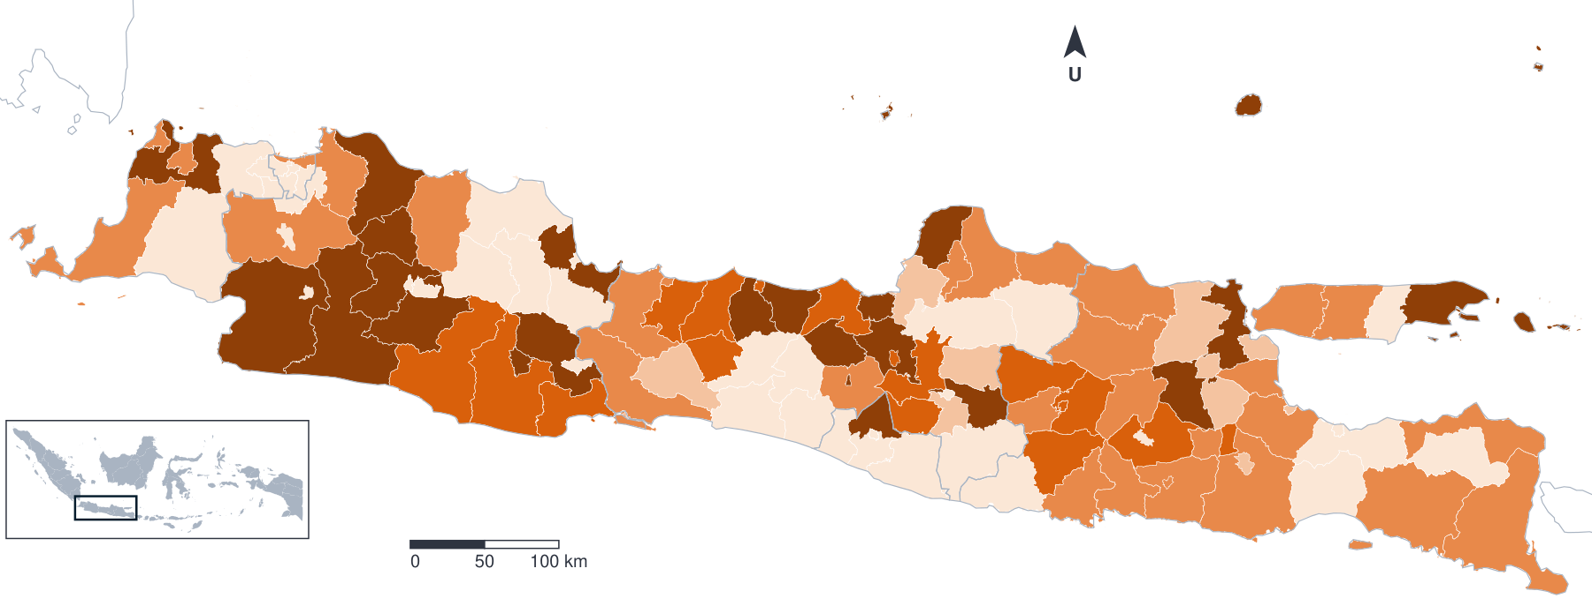

B1. 53 kab/kota masuk daftar perhatian kekeringan, 48 di
antaranya lewat syarat daerah irigasi kewenangan pusat
CUT OFF DATA 23 Okt 2026, 23.59 WIB
DAFTAR PERHATIAN
Asumsi kebijakan
KEMARAU 2026, SEMENTARA
Resmi
53
48
55
1,3 juta
kab/kota daftar perhatian kekeringan
lolos lewat irigasi kewenangan pusat
kab/kota tercatat, sementara
jiwa terdampak, sementara
Kejadian dan IRBI per provinsi
Asumsi kebijakan
PROVINSI
KEJADIAN
IRBI
1
Jawa Barat
156
11,1
2
Jawa Tengah
140
11,4
3
Jawa Timur
71
10,6
4
Banten
19
9,4
5
DI Yogyakarta
10
8,2
6
DKI Jakarta
0
8,7
• Kendal, Sumedang, Gunungkidul, dan Blora di luar daftar walau termasuk sepuluh kabupaten terdampak terbanyak.
• IRBI dipakai sebagai syarat daftar, tidak untuk peringkat kab/kota.
IRBI kekeringan 2025, kelas nilai
5–8
9
10–11
12–13
14–19
Resmi
Sumber batas: public/geo Pantau Bencana (asal belum terdokumentasi); WGS84 geografis; Ekuirektangular; Batas wilayah bukan rujukan resmi
Sumber: InaRISK BNPB, IRBI 2025; DIBI BNPB 2015–2026 (olah Pantau Bencana)
Badan Nasional Penanggulangan Bencana | Copyright 2026
4

Slide 5

B2. Skenario kemarau tidak lebih ringan dari 76
kab/kota (2019) dan 4,9 juta jiwa terdampak (2018)
CUT OFF DATA 23 Okt 2026, 23.59 WIB
Kekeringan: kemarau El Niño 2026 berlanjut sampai awal musim hujan
Resmi
KERUSAKAN DAN KORBAN
KEMUNGKINAN DALAM LIMA TAHUN
Tidak dinilai: peluang dampak setara lantai tanpa dasar hitung
Korban jiwa kekeringan 2015–2026
0 jiwa
Resmi
1
< 0,2%
2
0,2–1%
3
1–5%
4
5–25%
5
> 25%
Jiwa terdampak, lantai 2018
4.924.057 jiwa
Resmi
Resmi
ANGKA KEBIJAKAN
Kab/kota terdampak, lantai 2019
76 kab/kota
Resmi
Daerah bertim reaksi cepat 2024
80
Jiwa terdampak 2026, sementara
1.300.190 jiwa
Resmi
Target Renas PB 2029
84
Luas karhutla, lantai 2023
71.110 ha
Resmi
naik 5% daerah bertim reaksi cepat kedaruratan, termasuk kekeringan
Luas bahaya kekeringan tinggi, batas atas
2,9 juta ha
• Lantai per metrik berasal dari tahun berbeda; tidak ada satu tahun analog utuh.
• Kebutuhan air darurat dihitung sesudah data desa terdampak BPBD diterima.
Resmi
Padi Jawa Tengah 2024 lawan rerata 2021–2022
turun 6,3%
Resmi
Air bersih per seratus ribu jiwa
1.500 m³ per hari
Resmi
RESPONS YANG DIBUTUHKAN
KEBUTUHAN PEMULIHAN
LEMBAGA
• BPBD menyalurkan air bersih sesuai standar dan mencatat volume serta desa terdampak.
• Pemegang kewenangan wilayah sungai mendahulukan air untuk kebutuhan pokok sehari-hari.
• Peringatan dini kekeringan BMKG per dasarian masuk platform peringatan dini BNPB.
• Sumber air jangka menengah lewat SPAM bersifat khusus pusat dan provinsi.
• Embung dan panen air hujan dievaluasi dampaknya sebelum diperluas.
• Rekap kemarau 2026 menjadi garis dasar pemicu kemarau 2027.
BPBD
Direktorat Kesiapsiagaan
BMKG
Kementerian PU
Kementan
Sumber: DIBI BNPB 2008–2026; SiPongi Kementerian Kehutanan; KRB BNPB 2022–2026; BPS Jawa Tengah; Perka BNPB tentang kebutuhan dasar; Renas PB 2025–2029
Badan Nasional Penanggulangan Bencana | Copyright 2026
5

Slide 6





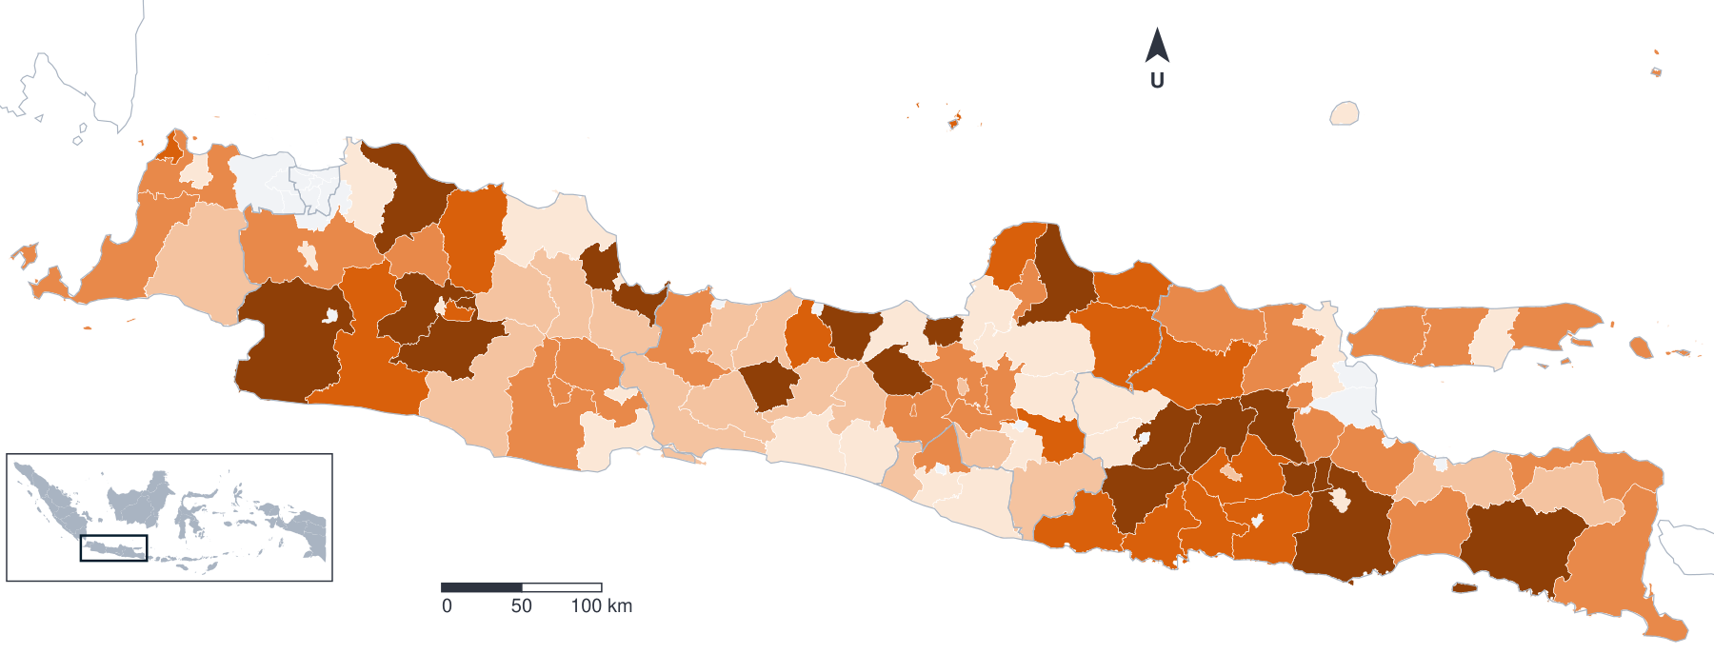
C1. Tanah longsor mencatat 924 dari 1.738 korban
meninggal hidrometeorologi di Pulau Jawa pada 2015–2026
CUT OFF DATA 23 Okt 2026, 23.59 WIB
KORBAN MENINGGAL
Resmi
KALENDER
Resmi
924
1.412
1.738
75,4%
jiwa akibat tanah longsor
jiwa akibat longsor dan banjir
jiwa, semua bahaya hidrometeorologi
korban jatuh November–April
Kejadian dan IRBI per provinsi
Asumsi kebijakan
PROVINSI
KEJADIAN
IRBI
1
Jawa Tengah
2.346
10,6
2
Jawa Barat
2.344
11,3
3
Jawa Timur
626
11,5
4
DI Yogyakarta
126
9,3
5
Banten
74
10,0
6
DKI Jakarta
31
–
• Korban longsor tidak dikenai kepekaan peringatan dini karena waktu tunggunya pendek.
• Peringatan gerakan tanah berbasis lokasi dan waktu sampai rumah tangga belum ada.
IRBI tanah longsor 2025, kelas nilai
1–8
9–10
11–12
13
14–20
tanpa nilai
Resmi
Sumber batas: public/geo Pantau Bencana (asal belum terdokumentasi); WGS84 geografis; Ekuirektangular; Batas wilayah bukan rujukan resmi
Sumber: DIBI BNPB 2008–2026; InaRISK BNPB, IRBI 2025 (olah Pantau Bencana)
Badan Nasional Penanggulangan Bencana | Copyright 2026
6

Slide 7
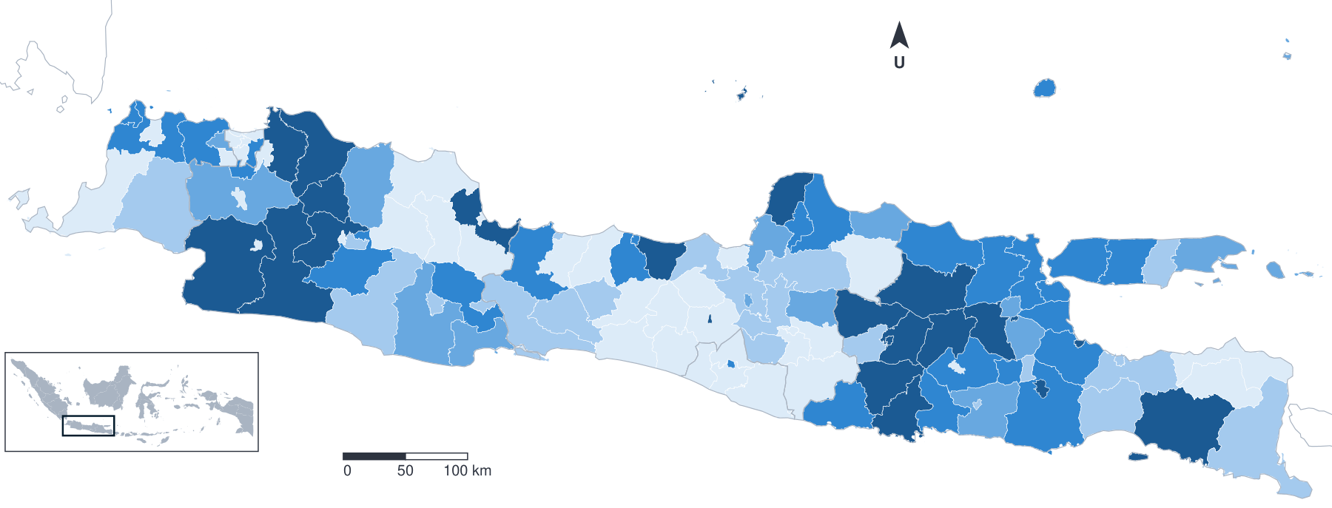
C2. Banjir memaksa 1,2 juta jiwa mengungsi, 87,1%
pengungsi hidrometeorologi di Pulau Jawa pada 2015–2026
CUT OFF DATA 23 Okt 2026, 23.59 WIB
DAMPAK BANJIR
Resmi
PENGUNGSI
Resmi
488
1,2 juta
46.268
87,1%
jiwa meninggal akibat banjir
jiwa mengungsi akibat banjir
rumah rusak akibat banjir
pengungsi hidrometeorologi akibat banjir
Kejadian dan IRBI per provinsi
Asumsi kebijakan
PROVINSI
KEJADIAN
IRBI
1
Jawa Barat
1.475
14,2
2
Jawa Tengah
1.431
12,5
3
Jawa Timur
1.322
15,9
4
Banten
428
13,1
5
DKI Jakarta
185
11,0
6
DI Yogyakarta
61
11,6
• Banjir lebih jarang menewaskan per kejadian daripada longsor, tetapi memindahkan penduduk paling banyak.
• Kesiapan pengungsian (lokasi, logistik, air bersih) menentukan dampak banjir lebih dari jumlah korban jiwa.
IRBI banjir 2025, kelas nilai
7–11
12–13
14
15–16
17–32
tanpa nilai
Resmi
Sumber batas: public/geo Pantau Bencana (asal belum terdokumentasi); WGS84 geografis; Ekuirektangular; Batas wilayah bukan rujukan resmi
Sumber: DIBI BNPB 2008–2026; InaRISK BNPB, IRBI 2025 (olah Pantau Bencana)
Badan Nasional Penanggulangan Bencana | Copyright 2026
7

Slide 8
C3. Musim hujan 2026/2027 direncanakan tidak lebih ringan
dari 270 meninggal dan hilang, angka musim 2008/2009
CUT OFF DATA 23 Okt 2026, 23.59 WIB
Musim hujan: tercatat terburuk di Pulau Jawa, setara 2008/2009
Resmi
KERUSAKAN DAN KORBAN
Asumsi kebijakan
KEMUNGKINAN DALAM LIMA TAHUN
Meninggal dan hilang, lantai 2008/2009
270 jiwa
Resmi
1
< 0,2%
2
0,2–1%
3
1–5%
4
5–25%
5
> 25%
Pita model La Niña, belum diuji balik
250–550 jiwa
Estimasi model, belum diuji balik
Asumsi kebijakan
ANGKA KEBIJAKAN
Meninggal dan hilang, musim 2025/2026
237 jiwa
Resmi
Lantai tercatat
270
Mengungsi, lantai 2013/2014
525.861 jiwa
Resmi
Cakupan Renas PB 2029
175,6
Rumah rusak berat, lantai 2009/2010
6.905 unit
turun 35% korban lantai, longsor tidak dihitung
Resmi
Asosiasi lintas negara WMO, belum terbukti kausal
Luas bahaya tinggi banjir
1,5 juta ha
Resmi
• Pita model hanya pembanding karena batas bawahnya di bawah lantai tercatat.
• Rencana aksi tidak ditutup akhir April karena sebagian korban jatuh Mei sampai September.
Luas bahaya tinggi tanah longsor
3,2 juta ha
Resmi
RESPONS YANG DIBUTUHKAN
KEBUTUHAN PEMULIHAN
LEMBAGA
• Rencana kontinjensi provinsi memakai lantai korban dan lantai pengungsi.
• Cadangan logistik per wilayah dibandingkan kebutuhan pengungsi lantai.
• Air minum dan air bersih pengungsi disiapkan sesuai standar kebutuhan dasar.
• Stimulan rumah rusak akibat longsor dan banjir bandang.
• Rencana kontinjensi hilir bendungan dikaji ulang terhadap RTD.
• Lantai skenario diperbarui dari DIBI setiap akhir musim.
Deputi Bidang Penanganan Darurat
Direktorat Kesiapsiagaan
BMKG
Kementerian PU
BPBD provinsi
Sumber: DIBI BNPB 2008–2026; KRB BNPB 2022–2026; Renas PB 2025–2029; WMO 2022; model rasio Pantau Bencana
Badan Nasional Penanggulangan Bencana | Copyright 2026
8

Slide 9


D1. Tidak satu pun dari 31 baris kewenangan air menyebut
BNPB; peringatan dini baru memenuhi 6% masyarakat terpapar
CUT OFF DATA 23 Okt 2026, 23.59 WIB
KEWENANGAN AIR
Resmi
PERINGATAN DINI
Resmi
31
6
6%
19,68%
baris kewenangan, tanpa BNPB
celah kewenangan air
masyarakat terpapar terpenuhi
banjir berperingatan dampak
Pemegang kewenangan air tingkat pusat per komponen
Celah yang menahan kerja BNPB
Resmi
KOMPONEN
LEMBAGA
DASAR
• Norma penghubung sistem peringatan dini per wilayah sungai ke platform BNPB belum ditemukan.
• Penyedia peringatan dini kekeringan hidrologis tidak ditunjuk di peraturan yang dibaca.
• Sarana diseminasi peringatan dini di desa dalam Renas PB dipimpin sebelas K/L tanpa BNPB.
• Peran BNPB di air berjalan lewat koordinasi dan rencana kontinjensi BPBD.
Air baku
Kementerian PU
Pemetaan penyusun
Air minum
Kementerian PU
Pemetaan penyusun
Irigasi
Kementerian PU
Pemetaan penyusun
Irigasi
Kementan
Tertulis di norma
Waduk dan bendungan
Kementerian PU
Pemetaan penyusun
Air tanah
Kementerian ESDM
Pemetaan penyusun
Air tanah
Pemerintah Pusat
Tertulis di norma
Penurunan muka tanah
Kementerian ESDM
Pemetaan penyusun
Penurunan muka tanah
Kementerian PU
Pemetaan penyusun
Banjir dan rob
Kementerian PU
Tertulis di norma
Sumber: Paket lembaga Pantau Bencana; Renstra BNPB 2025–2029; ringkasan Badan Keahlian DPR atas pemeriksaan BPK 2022; Renas PB 2025–2029
Badan Nasional Penanggulangan Bencana | Copyright 2026
9

Slide 10


D2. Hanya 3 dari 30 sel matriks air punya program berbukti
kuat atau sedang; 7 program dalam negeri wajib evaluasi
CUT OFF DATA 23 Okt 2026, 23.59 WIB
MATRIKS STRATEGI AIR
Asumsi kebijakan, pemetaan penyusun
PROGRAM DALAM NEGERI
Asumsi kebijakan
3
30
7
8
sel bukti kuat atau sedang
sel matriks strategi air
wajib evaluasi dampak
program air dalam negeri
Kompendium program air dan kekuatan buktinya
Yang diusulkan
Asumsi kebijakan
PROGRAM
ASAL
KEKUATAN BUKTI
• Program berjalan dievaluasi dampaknya sebelum disebut berhasil atau diperluas.
• PAMSIMAS berakhir 2023; yang dievaluasi aset dan badan pengelola SPAM yang tersisa.
• Tanggap darurat dan pascabencana belum punya bukti dampak program air.
Desa dan Kelurahan Tangguh Bencana
Dalam negeri
Belum terbukti
Sekolah Lapang Iklim BMKG
Dalam negeri
Lemah
Embung dan panen air hujan
Dalam negeri
Belum terbukti
Sumur resapan dan biopori
Dalam negeri
Lemah
Citarum Harum, pemulihan DAS
Dalam negeri
Lemah
PAMSIMAS, air minum berbasis masyarakat
Dalam negeri
Sedang
Sodetan dan bendungan kering Ciliwung
Dalam negeri
Lemah
Sistem polder dan pompa kota pesisir
Dalam negeri
Belum terbukti
Pengendalian pengambilan air tanah
Luar negeri
Kuat
Delta Programme Belanda
Luar negeri
Lemah
Room for the River, Belanda
Luar negeri
Sedang
Hibah mitigasi FEMA bersyarat manfaat-biaya
Luar negeri
Sedang
Sumber: Kompendium program Pantau Bencana; paket matriks strategi air kajian ini
Badan Nasional Penanggulangan Bencana | Copyright 2026
10

Slide 11




E1. Aksi Rencana Aksi Musim Hujan 2026/2027
per Fase, Bertaut ke Kode Rekomendasi
Prabencana
Tanggap darurat
Pascabencana
R-A01
Tetapkan hari ke-0 dan unit Rencana Aksi Musim Hujan
100 hari
Kepala BNPB
R-A01
Dukung komando dan status darurat kab/kota
R-A08
Masukkan kejadian musim berjalan ke rencana kontinjensi provinsi
100 hari
Kepala BNPB
100 hari
Direktorat Kesiapsiagaan
R-A02
Kirim prakiraan BMKG, minta kaji ulang rencana kontinjensi
100 hari
Direktorat Kesiapsiagaan
R-A06
Uji rantai peringatan dini sampai warga
R-A04
Penuhi air bersih dan sanitasi pengungsi sesuai standar
R-A06
Evaluasi rantai peringatan dini musim berjalan
100 hari
Direktorat Peringatan Dini
100 hari
Deputi Bidang Logistik dan Peralatan
100 hari
Direktorat Peringatan Dini
R-A07
Minta daftar RTD bendungan hulu permukiman
100 hari
Direktorat Kesiapsiagaan
R-A07
Jalankan evakuasi hilir menurut RTD dan prosedur per wilayah sungai
R-A21
Laporkan irisan Jawa indikator korban Renas PB
R-A04
Inventarisasi logistik terhadap lantai musim hujan
100 hari
Direktorat Kesiapsiagaan
2028–2030
Direktorat Pengembangan Strategi Penanggulangan Bencana
100 hari
Deputi Bidang Logistik dan Peralatan
KESIAPAN MUSIM KEMARAU 2027
Pemicu kemarau
Data operasi
Aset air desa
Dokumen pemicu terbit sebelum Mei 2027 dengan lantai tercatat terburuk.
Liter air tersalur dan desa terdampak per kab/kota dicatat BPBD.
Aset PAMSIMAS yang tersisa dievaluasi saat kemarau 2027.
Badan Nasional Penanggulangan Bencana | Copyright 2026
11

Slide 12

E2. Kalender Rencana Aksi Musim Hujan
2026/2027 dan Kesiapan Musim Kemarau 2027
CUT OFF DATA 23 Okt 2026, 23.59 WIB
KALENDER KORBAN
Resmi
75,4%
42,3%
21,4%
korban jatuh November–April
korban jatuh Desember–Februari
korban jatuh November–Desember
Aksi per bulan dan pelaksana, November 2026 sampai Mei 2027
Cara membaca
Asumsi kebijakan
BULAN
PELAKSANA
AKSI
• Hari ke-0 adalah tanggal penetapan Kepala BNPB.
• Hari ke-0 sampai pertengahan November menempatkan hari ke-100 di puncak Februari 2027.
• BMKG: awal musim sebagian besar Jawa Desember 2026, puncak Januari sampai Februari 2027.
• Kalender hanya memakai instrumen yang sudah berlaku.
November 2026
Kepala BNPB
R-A01 hari ke-0 dan penugasan unit
November 2026
BNPB ke BPBD
R-A02 kaji ulang rencana kontinjensi
November 2026
BNPB dan BPBD
R-A06 uji rantai peringatan dini
November 2026
Deputi Logistik dan Peralatan
R-A04 inventarisasi logistik
November 2026
BPBD provinsi
R-A08 lantai skenario di renkon
Desember 2026
BNPB dan BPBD
siaga darurat bila ancaman naik
Januari dan Februari 2027
BNPB dan BPBD
puncak dan hari ke-100: komando
Maret dan April 2027
BNPB pusat
kajian cepat untuk kemarau 2027
Sebelum Mei 2027
BNPB bersama K/L
R-A09 pemicu kemarau 2027
Sumber: DIBI BNPB 2008–2025 (olah Pantau Bencana); BMKG, prakiraan musim hujan 2026/2027
Badan Nasional Penanggulangan Bencana | Copyright 2026
12

Slide 13

E3. Rekomendasi 100 hari pertama: langkah
sebelum puncak musim hujan 2026/2027
LANGKAH
RINCIAN
PENANGGUNG JAWAB
R-A01 Tetapkan hari ke-0 dan tugaskan unit
Keputusan Kepala BNPB dalam empat belas hari pertama; hari ke-0 sampai pertengahan November menaruh hari ke-100 di Februari 2027.
100 hari
Usulan baru
Kepala BNPB
Deputi Bidang Pencegahan
R-A02 Minta kaji ulang rencana kontinjensi
Prakiraan BMKG diteruskan ke BPBD enam provinsi; rencana kontinjensi banjir dan longsor dikaji ulang sebelum Januari 2027.
100 hari
Sudah ada
Direktorat Kesiapsiagaan
BMKG
R-A03 Minta data operasional kemarau 2026
Volume distribusi air dan desa terdampak per kab/kota diminta dari BPBD provinsi beserta surat status darurat.
100 hari
Usulan baru
Pusdatinkom
BPBD provinsi
R-A04 Inventarisasi logistik lawan lantai
Cadangan per wilayah dibandingkan kebutuhan lantai 525.861 jiwa mengungsi dan 6.905 rumah rusak berat.
100 hari
Sudah ada, perlu dikembangkan
Deputi Bidang Logistik dan Peralatan
R-A05 Ajukan rakor peninjauan Renas PB
Program peraturan BNPB 2026 tidak memuat perubahan Renas PB; jalurnya izin prakarsa Kepala BNPB dan rakor Kemenko PMK.
100 hari
Usulan baru
Biro Perencanaan
Kemenko PMK
R-A06 Uji rantai peringatan dini
Pesan diuji sampai warga di kab/kota daftar perhatian banjir dan longsor; umpan balik BPBD masuk platform BNPB.
100 hari
Sudah ada, perlu dikembangkan
Direktorat Peringatan Dini
BMKG
Kementerian PU
R-A07 Minta daftar RTD bendungan hulu
Bendungan Jawa yang RTD-nya ditetapkan ditautkan ke rencana kontinjensi BPBD hilir; jumlahnya menjadi garis dasar 2027.
Direktorat Kesiapsiagaan
Kementerian PU
PJT I
100 hari
Sudah ada, perlu dikembangkan
PJT II
R-A08 Lantai skenario ke rencana kontinjensi
Rencana kontinjensi enam provinsi memakai lantai 270 jiwa meninggal dan hilang dengan asumsi dampak lima aspek.
100 hari
Sudah ada, perlu dikembangkan
Direktorat Kesiapsiagaan
Badan Nasional Penanggulangan Bencana | Copyright 2026
13

Slide 14
E4. Rekomendasi penutup 100 hari dan awal peta jalan 2026–2027
LANGKAH
RINCIAN
PENANGGUNG JAWAB
R-A09 Siapkan pemicu kemarau 2027
Dokumen pemicu terbit sebelum Mei 2027 dengan lantai 76 kab/kota dan 4.924.057 jiwa terdampak.
100 hari
Usulan baru
Direktorat Kesiapsiagaan
BMKG
Kementerian PU
R-A10 Selaraskan target peringatan dini
Putusan penyelarasan ditulis; usulan perubahan Renstra disampaikan atas evaluasi tahun ketiga pada 2027.
2026–2027
Usulan baru
Biro Perencanaan
Kementerian PPN/Bappenas
R-A11 Garis dasar peringatan dini kab/kota
Nilai indikator cakupan peringatan dini Renas PB per kab/kota Jawa terbit pada 2027; target 2029 belum bergaris dasar daerah.
2026–2027
Usulan baru
Direktorat Peringatan Dini
BMKG
Kemendagri
R-A12 Isi kontribusi NSPK muka tanah
Telaah risiko bencana BNPB masuk bahan NSPK Renas PB yang sudah mencantumkan BNPB, lalu ke tata kelola BOP Pantura Jawa.
2026–2027
Sudah ada, perlu dikembangkan
Direktorat Pemetaan dan Evaluasi Risiko Bencana
KLH/BPLH
R-A13 Kegagalan tanggul ke renkon pesisir
Rencana kontinjensi kab/kota pesisir utara memuat skenario kegagalan tanggul dan polder serta prosedur evakuasi per wilayah sungai.
Direktorat Kesiapsiagaan
Kementerian PU
2026–2027
Usulan baru
BOP Pantura Jawa
R-A14 Minta data struktural air
Inventaris bendungan per BBWS dan laju GNSS per kota pesisir diminta ke pemegang data lewat Dewan SDA Nasional.
2026–2027
Usulan baru
Pusdatinkom
Kementerian PU
Kementerian ESDM
R-A15 Garis dasar evaluasi Destana
Instrumen penilaian independen yang sama untuk desa Destana dan desa pembanding terbentuk pada 2027.
2026–2027
Sudah ada, perlu dikembangkan
Direktorat Kesiapsiagaan
Kemendes PDT
Kemensos
R-A16 Buka catatan modifikasi cuaca
Catatan operasi per daerah aliran sungai dibuka mulai musim berikut; protokol evaluasi disepakati untuk 2029.
2026–2027
Sudah ada, perlu dikembangkan
Direktorat Koordinasi Pengendalian Operasi Darurat
BMKG
Badan Nasional Penanggulangan Bencana | Copyright 2026
14

Slide 15
E5. Rekomendasi lanjutan peta jalan 2026–2027 dan arah 2028–2030
LANGKAH
RINCIAN
PENANGGUNG JAWAB
Lampiran data per kab/kota kajian diserahkan dengan pernyataan produsen untuk portal Satu Data Bencana.
R-A17 Serahkan data kab/kota ke Walidata
Pusdatinkom
2026–2027
Usulan baru
Direktorat Pemetaan dan Evaluasi Risiko Bencana
Agenda per program berisi garis dasar dan pembanding, termasuk volume embung dan lama genangan, lewat Dewan SDA Nasional.
R-A22 Agenda evaluasi dampak program air
Direktorat Mitigasi Bencana
Kementerian PU
2026–2027
Usulan baru
Kementan
75,4% korban musim hujan jatuh November–April; kesiapan dijadwalkan dari prakiraan ENSO BMKG.
R-A18 Kalender kesiapan berpemicu El Niño
Direktorat Kesiapsiagaan
BMKG
2028–2030
Usulan baru
Porsi desa bekas PAMSIMAS yang meminta air darurat pada kemarau 2027 dibandingkan desa lain, terbit 2028.
R-A19 Evaluasi aset PAMSIMAS saat kemarau
Direktorat Mitigasi Bencana
Kementerian PU
2028–2030
Sudah ada
Kerangka evaluasi independen tanggul dan polder tercantum dalam tata kelola BOP Pantura Jawa lewat Kemenko PMK.
R-A20 Evaluasi independen tata kelola tanggul
Direktorat Pengembangan Strategi Penanggulangan Bencana
2028–2030
Usulan baru
BOP Pantura Jawa
Laporan tahunan memuat irisan Jawa indikator korban Renas PB dengan pembagi penduduk yang sama dan penanda patahan DIBI.
R-A21 Laporkan irisan Jawa indikator korban
Direktorat Pengembangan Strategi Penanggulangan Bencana
2028–2030
Usulan baru
Kemenko PMK
Badan Nasional Penanggulangan Bencana | Copyright 2026
15

Slide 16



Delapan temuan berangka tentang air Pulau
Jawa bermuara pada keputusan yang diminta
CUT OFF DATA 23 Okt 2026, 23.59 WIB
01
02
03
04
MUSIM HUJAN
MUSIM HUJAN
MUSIM HUJAN
PESISIR
Longsor dan banjir
Lantai skenario
Kalender korban
Penurunan muka tanah
1.412 dari 1.738 korban meninggal hidrometeorologi 2015–2026.
270 jiwa meninggal dan hilang pada musim 2008/2009; musim 2025/2026 mencatat 237.
75,4% korban jatuh November–April; hari ke-0 jatuh November.
10,7 cm per tahun di GNSS Kota Pekalongan, 2010–2021; rob tercatat di 35 kab/kota.
05
06
07
08
MUSIM KEMARAU
KESENJANGAN
KESENJANGAN
KELEMBAGAAN
Kekeringan
Peringatan dini
Bendungan
Kewenangan air
76 kab/kota pada 2019 tanpa korban jiwa; volume air tersalur belum tercatat.
6% masyarakat terpapar berisiko tinggi terpenuhi; 19,68% kejadian banjir berperingatan berbasis dampak.
16,0% piezometer rusak di BBWS Pemali-Juana; 71,5% lantai korban dari Situ Gintung.
Tidak satu pun dari 31 baris kewenangan air menyebut BNPB; 7 dari 8 program wajib evaluasi.
ARAHAN YANG DIMINTA
Tetapkan kajian sebagai masukan Renas PB dan hari ke-0 dalam November 2026; putuskan penyelarasan target peringatan dini; sampaikan posisi risiko Tanggul Laut Pantura
Sumber: DIBI BNPB 2008–2026; Susilo dkk. (2023); Renstra BNPB 2025–2029; inventaris bendungan BBWS Pemali-Juana 2021; paket lembaga Pantau Bencana
Badan Nasional Penanggulangan Bencana | Copyright 2026
16

Slide 17

Terima kasih
Badan Nasional Penanggulangan Bencana
Grand Design Ketahanan Air Pulau Jawa 2026–2030, Sabtu, 24 Oktober 2026
Foto: Waduk Sermo, Kulon Progo, DIY; Liuzhary, CC BY-SA 4.0, Wikimedia Commons

